Slide 1
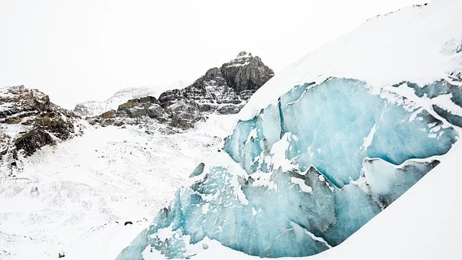
"El cambio climático"
Lesson 5
Notes:
https://cdn.pixabay.com/photo/2016/01/19/14/48/glaciers-1148976__340.jpg

Slide 2
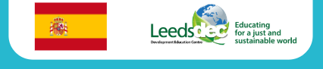
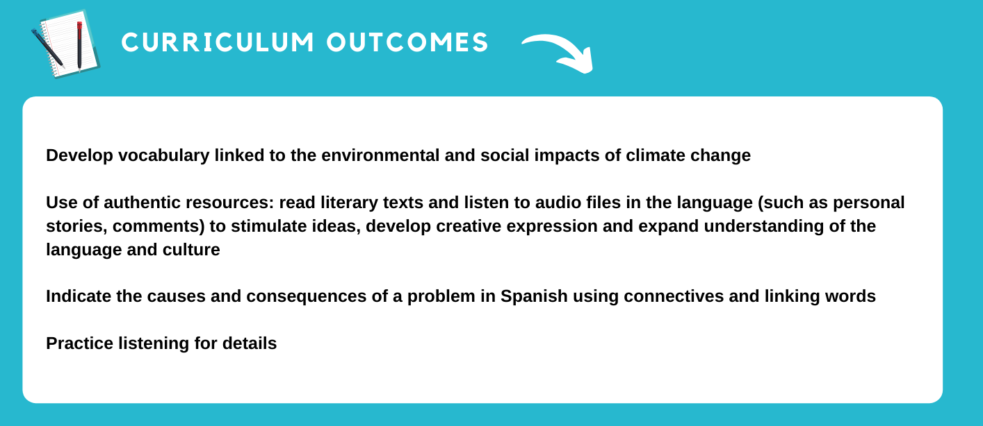

Slide 3

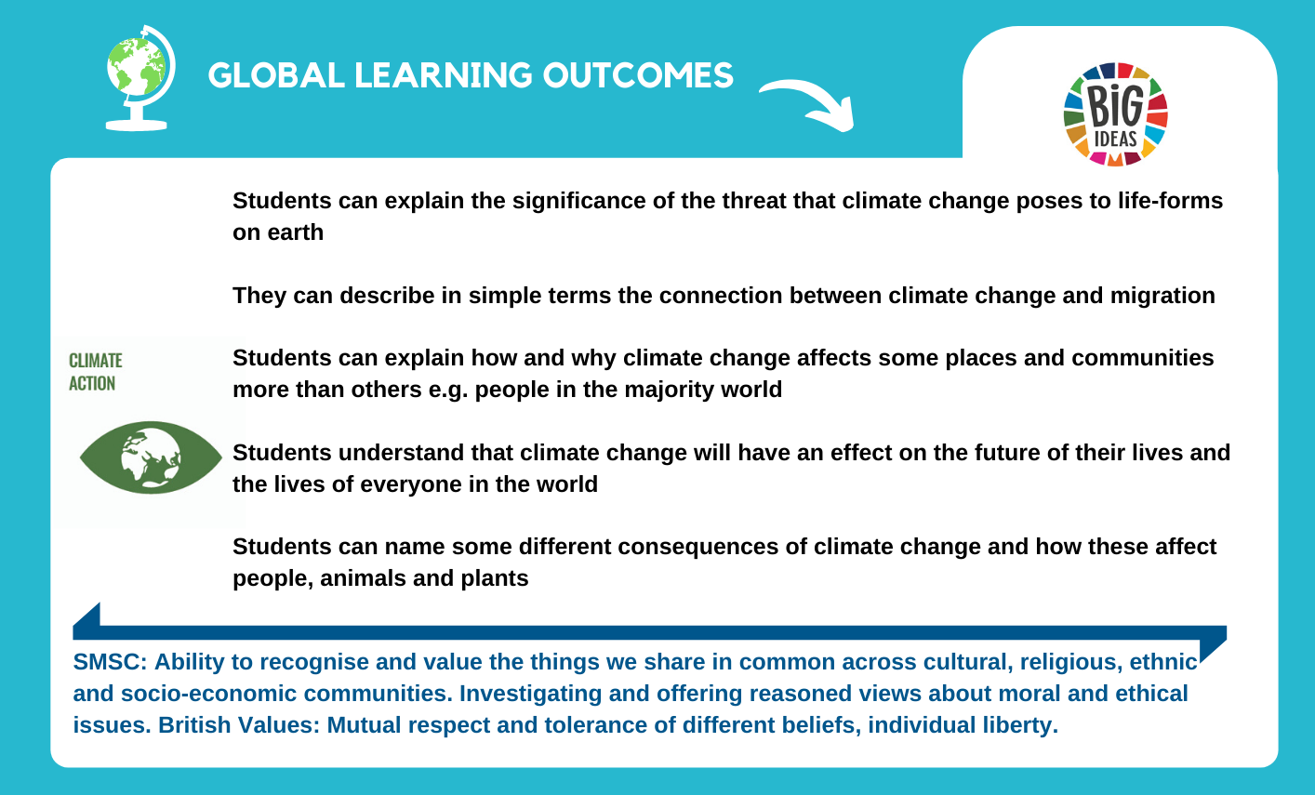

Slide 4
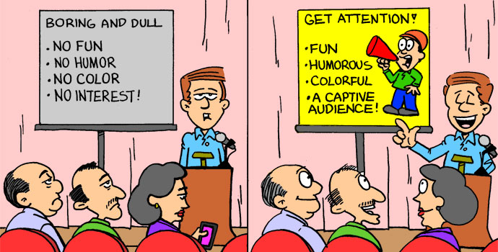
Present your posters!
Notes:
http://presentationskills.yolasite.com/resources/PresentationHeader.jpg

Slide 5
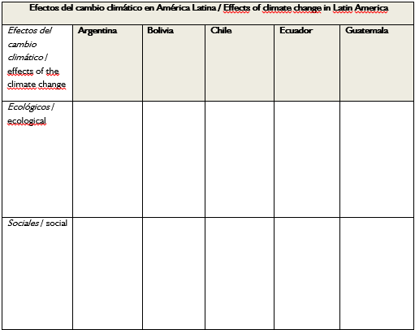
Lesson 5: Present your posters!
Español
Los efectos del cambio climático en países latinoamericano
Tarea: Ya te has informado sobre los efectos del cambio climático en un país latinoamericano. Ahora vas a saber más sobre los efectos que tiene el cambio climático en todo el continente. Escucha las ponencias de tus compañeros de clase y mira sus carteles. Con ayuda de esa información, rellena la siguiente tabla para tener una sobrevista sobre los efectos del cambio climático en los diferentes países de América Latina.
The effects of climate change in Latin American countries
Task: Listen to presentations delivered by your classmates and look at the posters they have produced. Then, using that information, fill in table (5a) on the ecological and social effects of climate change in the different countries of Latin America.
Inglés

Slide 6
Common impacts of climate change in Latin America

Slide 7
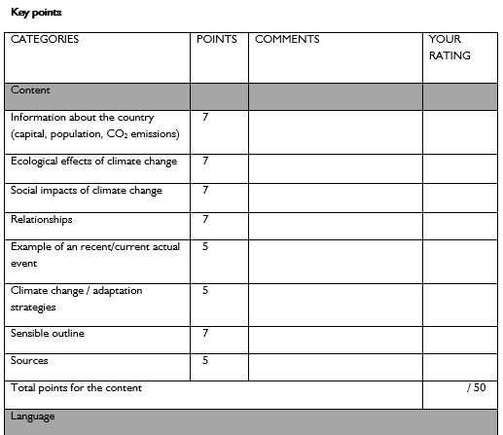
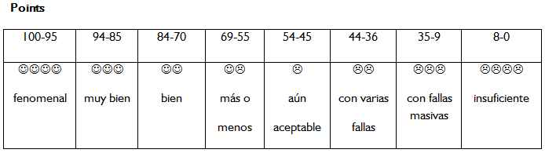
Lesson 5: Evaluate each other’s posters
Handout (5b)
Extension:
How could your classmates improve their project?

Slide 8
Lesson 5: Reflection
(5c) Unit assessment “The effects of climate change in Latin America”
Yo sé… / I can... |  | ++ | + | +- | - | - -
…dar ejemplos de los efectos ecológicos del cambio climático …give examples of the ecological effects of climate change | In English
 | en español
…dar ejemplos de los efectos sociales del cambio climático …give examples of the social effects of climate change | In English
 | en español

Slide 11


Slide 12


World Class Teaching project has been funded with support from the European Commission. The contents of these actions are the sole responsibility of the contractor and can in no way be taken to reflect the views of the European Union.
These lessons are adapted from original material by Jana Reinecke- Kaiser, Marcel- Breuer School, Berlin

